Slide 1


Curso Preliminar para Escotistas e Dirigentes
UD18 Cancioneiro

Slide 2
Índice das canções
Hino Alerta
Para ser lobinho
Espírito de B-P.
Canção da Promessa
Canção da Despedida
Flor de Lis
Bravo
Grato
Guin Gan Guli
Hum
Hino da Modalidade do Mar
Rataplã do Mar
Hino da Modalidade do Ar
Rataplã do Ar

Slide 3
Hino Alerta – Rataplã interpretação: Trio Irakitan, de 1964
Rataplã do arrebol, Escoteiros, vede a luz!
Rataplã do arrebol, Escoteiros, vede a luz!
Rataplã do arrebol, Escoteiros, vede a luz!
Rataplã, olhai o sol, do Brasil que nos conduz!
Alerta ó Escoteiros do Brasil, Alerta!
Erguei para o ideal os corações, em flor.
A mocidade ao sol, da Pátria já desperta,
À Pátria consagrai o vosso eterno amor.
Por entre os densos bosques, e vergeis floridos,
Ecoem nossas vozes, de alegria intensa,
E pelos campos fora, em cânticos sentidos,
ressoe um hino ovante, à nossa Pátria imensa.
Alerta! Alerta! Sempre Alerta!
Um, dois! Um, dois!
Rataplã, olhai o sol, do Brasil que nos conduz!
Rataplã, olhai o sol, do Brasil que nos conduz!
Alerta ó Escoteiros do Brasil, Alerta!
Erguei para o ideal os corações, em flor.
A mocidade ao sol, da Pátria já desperta,
À Pátria consagrai o vosso eterno amor.
Por entre os densos bosques, e vergeis floridos,
Ecoem nossas vozes, de alegria intensa,
E pelos campos fora, em cânticos sentidos,
ressoe um hino ovante, à nossa Pátria imensa.
Alerta! Alerta! Sempre Alerta!
Um, dois! Um, dois!

Slide 4
Hino Alerta – Rataplã (2ª parte)
Rataplã do arrebol, Escoteiros vede a luz!
Rataplã do arrebol, Escoteiros vede a luz!
Rataplã do arrebol, Escoteiros vede a luz!
Rataplã olhai o sol, do Brasil que nos conduz!
Unindo o passo firme à trilha do dever.
Tendo um Brasil feliz por nosso escopo e norte,
Façamos o futuro em flores antever.
A nova geração jovial confiante e forte.
E se algum dia acaso, a Pátria estremecida,
De súbito bradar: Alerta aos Escoteiros!
Alerta respondendo, à Pátria a nossa vida,
E as almas entregar iremos prazenteiros
Alerta! Alerta! Sempre alerta! Um, dois. Um, dois!
Rataplã olhai o sol, do Brasil que nos conduz!
Rataplã olhai o sol, do Brasil que nos conduz!
Unindo o passo firme à trilha do dever.
Tendo um Brasil feliz por nosso escopo e norte,
Façamos o futuro em flores antever.
A nova geração jovial confiante e forte.
E se algum dia acaso, a Pátria estremecida,
De súbito bradar: Alerta aos Escoteiros!
Alerta respondendo, à Pátria a nossa vida,
E as almas entregar iremos prazenteiros
Alerta! Alerta! Sempre alerta! Um, dois. Um, dois!
Índice

Slide 5
Para ser Lobinho interpretação: turma do CAL/SP 2009
Para ser Lobinho é preciso ter
muita alegria e disposição.
É brincar e aprender tendo por ideal
praticar a Boa Ação.
Para ser Lobinho é preciso ter
muita alegria e disposição.
É brincar e aprender tendo por ideal
praticar a Boa Ação.
Há um mundo bem melhor
para você descobrir.
É um mundo fascinante
feito por B-P.
Há um mundo bem melhor
para você descobrir.
É um mundo fascinante
feito por B-P.
Índice

Slide 6
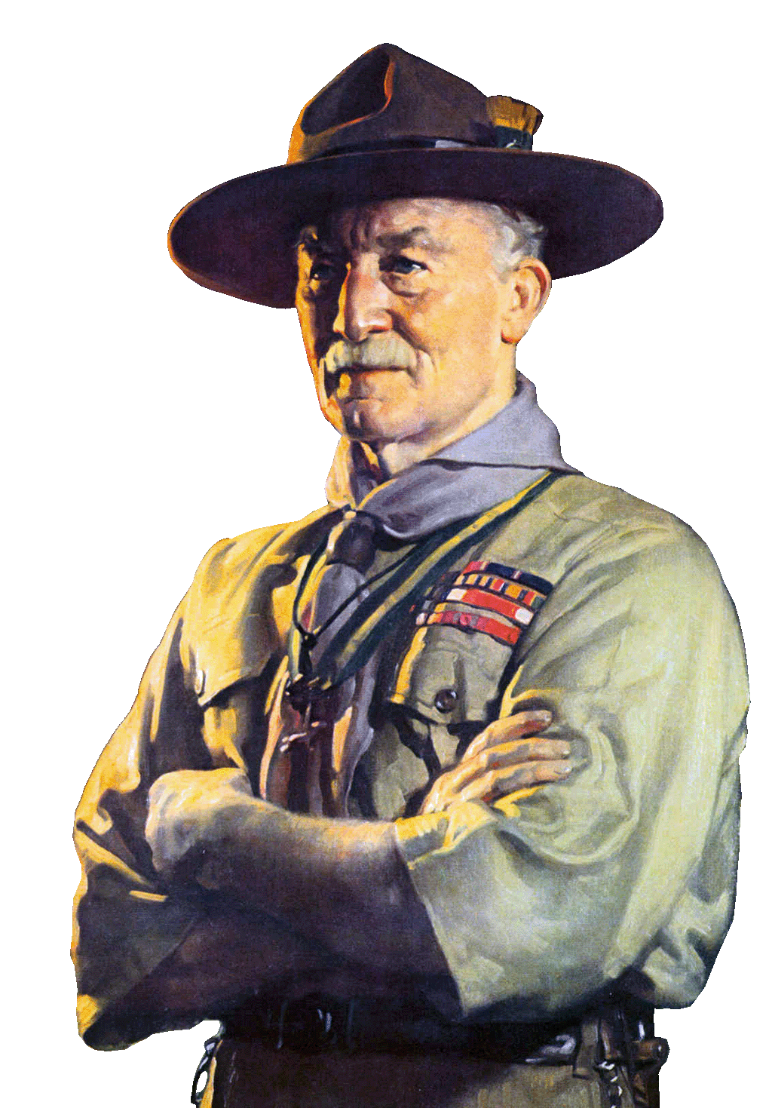
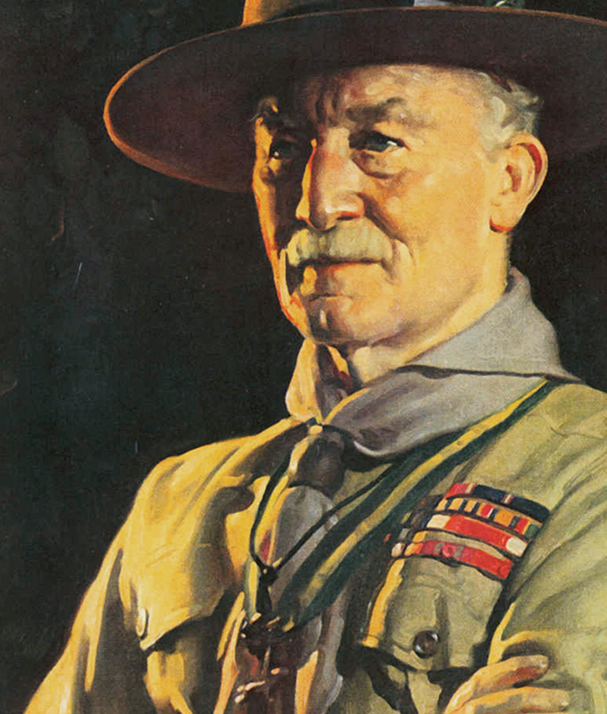
Espírito de B-P. interpretação: Trio Irakitan, de 1964
De B-P. traga o espírito, sempre na mente.
Sempre na mente. Sempre na mente.
De B-P. traga o espírito, sempre na mente.
Sempre na mente estará.
De B-P. traga o espírito, junto de mim.
Junto de mim. Junto de mim.
De B-P. traga o espírito, junto de mim.
Junto de mim estará.
De B-P. traga o espírito, sempre na mente.
Sempre na mente. Sempre na mente.
De B-P. traga o espírito, sempre na mente.
Sempre na mente estará.
De B-P. traga o espírito, no coração.
No coração. No coração.
De B-P. traga o espírito, no coração.
No coração estará.
De B-P. traga o espírito, sempre na mente,
no coração, junto de mim.
De B-P. traga o espírito sempre na mente.
No coração estará.
Índice

Slide 7
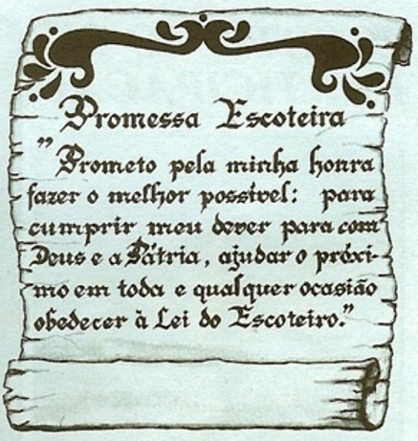
Canção da Promessa
. interpretação: Coral Duo Pai pra Filho em jan/1999
Prometo neste dia, cumprir a Lei.
Sou teu Escoteiro, Senhor e Rei.
Eu te amarei prá sempre, cada vez mais.
Senhor minha Promessa, protegerás.
Com a alma apaixonada, servi-la-ei.
À minha pátria amada, fiel serei.
Eu te amarei prá sempre, cada vez mais.
Senhor minha Promessa, protegerás.
Eu te amarei prá sempre, cada vez mais.
Senhor minha Promessa, protegerás.
Da fé eu sinto orgulho, quero viver.
Tal qual me ensinastes, até morrer.
Eu te amarei prá sempre, cada vez mais.
Senhor minha Promessa, protegerás.
A Promessa que um dia fiz junto à ti,
para toda a vida a prometi.
Eu te amarei prá sempre, cada vez mais.
Senhor minha Promessa, protegerás.
Índice

Slide 8

Canção da Despedida
. interpretação: de Mario Gréggio & equipe em 1988
Por que perder a esperança,
de nos tornar a ver?
Por que perder a esperança,
se há tanto querer?
Com nossas mãos entrelaçadas,
ao redor do calor,
formemos esta noite
um círculo de amor.
Não é mais que um até logo.
Não é mais que um breve adeus.
Bem cedo junto ao fogo,
tornaremos a nos ver.
Pois o Senhor que nos protege
e nos vai abençoar,
um dia, certamente,
vai de novo nos juntar.
Índice

Slide 9

Flor de Lis (como é feliz acampamento)
. interpretação: do Duo Pai Prá Filho em jan/1999
Como é feliz o acampamento na floresta,
junto de nós passa um riacho a murmurar.
Então as aves em seus ninhos sempre em festa
e o vento sopra a ramagem a cantar.
E sobre o coração e o coração
porque sou tão feliz sou tão feliz
eu trago com amor e com amor
a minha flor de lis a flor de lis.
Junto de mim eu tenho tantos companheiros
e a cada um deles eu estimo como irmão,
pois a amizade que reúne os escoteiros
faz com que todos tenham um só coração.

Slide 10
Flor de Lis (como é feliz acampamento)
. interpretação: do Duo Pai Prá Filho em jan/1999
Como é feliz o acampamento na floresta,
junto de nós passa um riacho a murmurar.
Então as aves em seus ninhos sempre em festa
e o vento sopra a ramagem a cantar.
E sobre o coração e o coração
porque sou tão feliz sou tão feliz
eu trago com amor e com amor
a minha flor de lis a flor de lis.
A flor de lis.
Junto de mim eu tenho tantos companheiros
e a cada um deles eu estimo como irmão,
pois a amizade que reúne os escoteiros
faz com que todos tenham um só coração.
Índice

Slide 11

Bravo
. Gravação dos gaúchos
Bravo, bravo, bravo, bravíssimo.
Bravo, bravo, bravíssimo.
Bravo, bravíssimo.
Bravo, bravíssimo.
Bravo, bravo, bravíssimo.
Índice

Slide 12

Grato
. Midi de origem desconhecida
Grato, grato, grato, gratíssimo.
Grato, grato, gratíssimo.
Grato, gratíssimo.
Grato, gratíssimo.
Grato, grato, gratíssimo.

Slide 13
Grato
. Midi de origem desconhecida
Grato, grato, grato, gratíssimo.
Grato, grato, gratíssimo.
Grato, gratíssimo.
Grato, gratíssimo.
Grato, grato, gratíssimo.
Índice

Slide 14
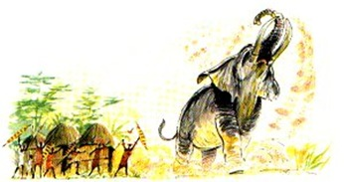
Guing Gang Goolie
. interpretação: Banda Rataplan em 2013
Ging gang goolie goolie goolie goolie watcha,
Ging gang goo, ging gang goo.
Ging gang goolie goolie goolie goolie watcha,
Ging gang goo, ging gang goo.
Hayla, hayla shayla, hayla shayla, hayla, oh-ho,
Hayla, hayla shayla, hayla shayla, hayla, oh.
Shally wally, shally wally, shally wally, shally wally,
Oompah, oompah, oompah, oompah.
Hay.
Letra segundo: “The Great Grey Ghost Elephant”, na Revista Leader, edição de Jun-Jul/91, pág.7
Índice

Slide 15

Hino da Modalidade do Mar interpretação: Trio Iraquitan de 1964
Rataplã
do Mar
O conhecido Rataplã do Mar foi composto na
década de 1910 por Benevenuto Celini dos Santos
para os Escoteiros do Mar.

Slide 16
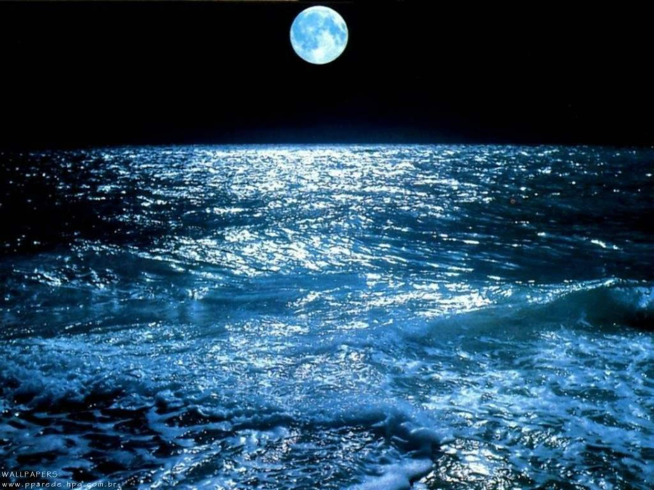
Rataplã do Mar
Do infinito mar, na vasta imensidade.
E sob a infinidade do esplendente azul.
Queremos educar a nossa mocidade,
fugindo a vida inerte, infenso, atroz, paul.

Slide 17
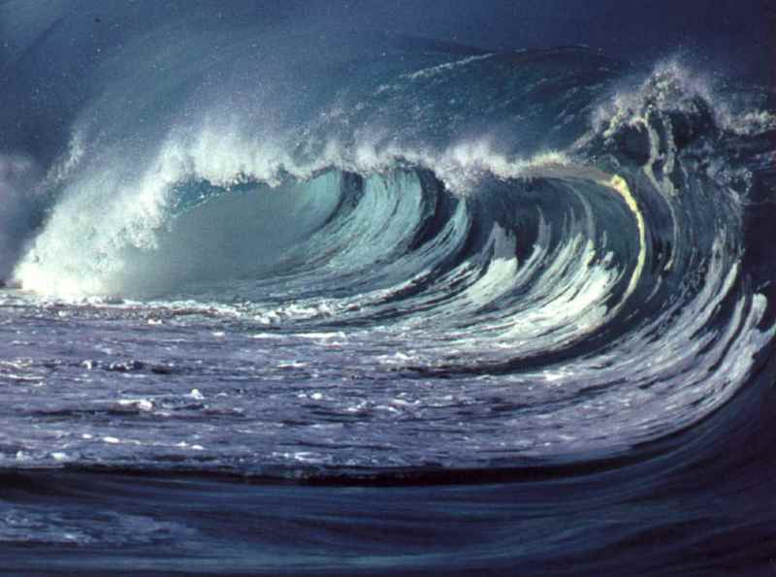
Rataplã do Mar
E quando vemos longe o torvelinho humano.
O próximo perigo as almas nos desperta.
Ao nosso brado: Alerta! Alerta! Sempre Alerta!
Responde-nos: Alerta! as vozes do oceano.

Slide 18


Rataplã do Mar
Em cadência firme e sã,
o rataplã, rataplã.
nossos peitos faz vibrar,
Rataplã dos Escoteiros do Mar.

Slide 19

Rataplã do Mar
Em cadência firme e sã,
nossos peitos faz vibrar,
o rataplã, rataplã.
Rataplã dos Escoteiros do Mar.

Slide 20
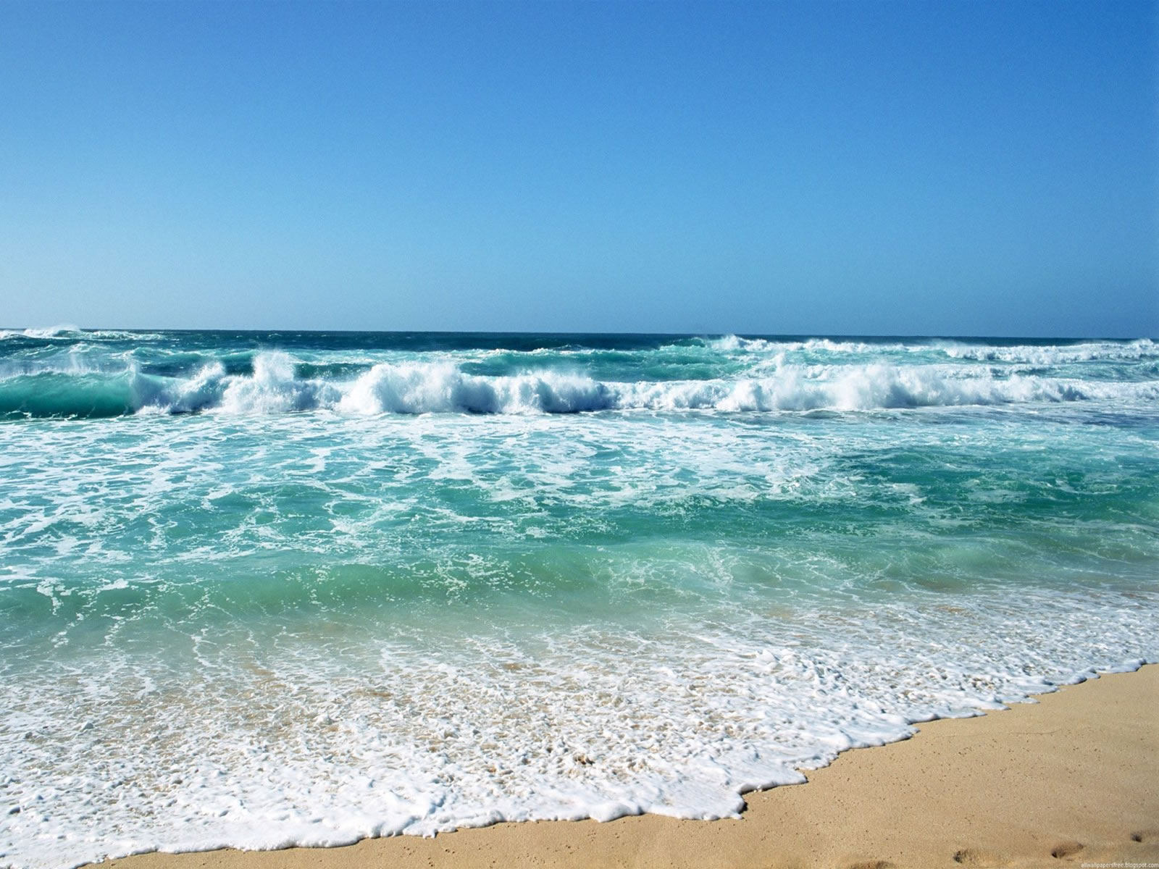
Rataplã do Mar
Na progressiva paz, nos dias de perigo.
Nas horas de alegria ou quando reina a dor.
É sempre a mesma Pátria, o nosso imenso amor
É sempre o mesmo mar, o nosso grande amigo.

Slide 21
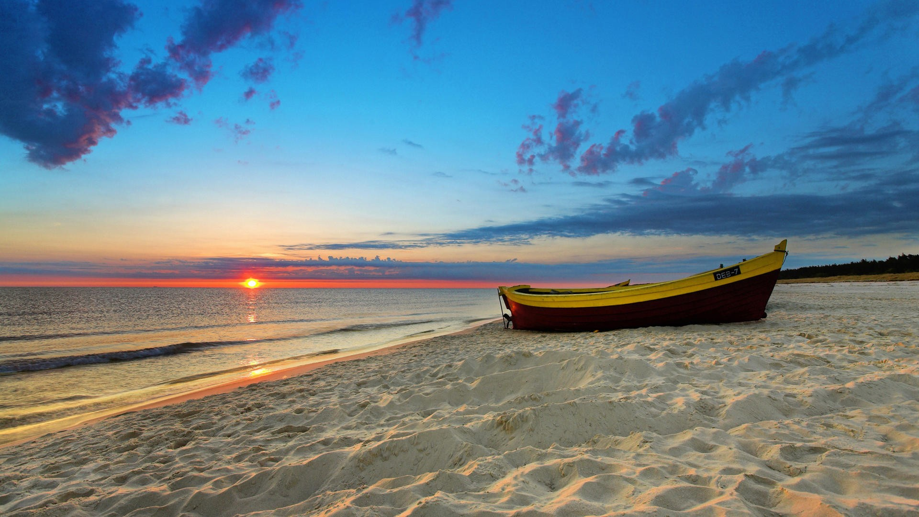
Rataplã do Mar
Se, acaso, ferve um dia um turbilhão insano,
Das cúpidas paixões de alguma hora incerta.
Ao nosso brado: Alerta! Alerta! Sempre Alerta!
Responde-nos: Alerta! as vozes do oceano.

Slide 22

Rataplã do Mar
Em cadência firme e sã,
o rataplã, rataplã.
nossos peitos faz vibrar,
Rataplã dos Escoteiros do Mar.

Slide 23
Rataplã do Mar
Em cadência firme e sã,
nossos peitos faz vibrar,
o rataplã, rataplã.
Rataplã dos Escoteiros do Mar.

Slide 24

Rataplã do Mar
Da Pátria, todo amor, constantes pioneiros.
Por sobre o mar ou terra, ou sob o céu de anil.
Ardentes, juvenis, do mar, os Escoteiros.
Só têm por lema audaz: tudo pelo Brasil!

Slide 25
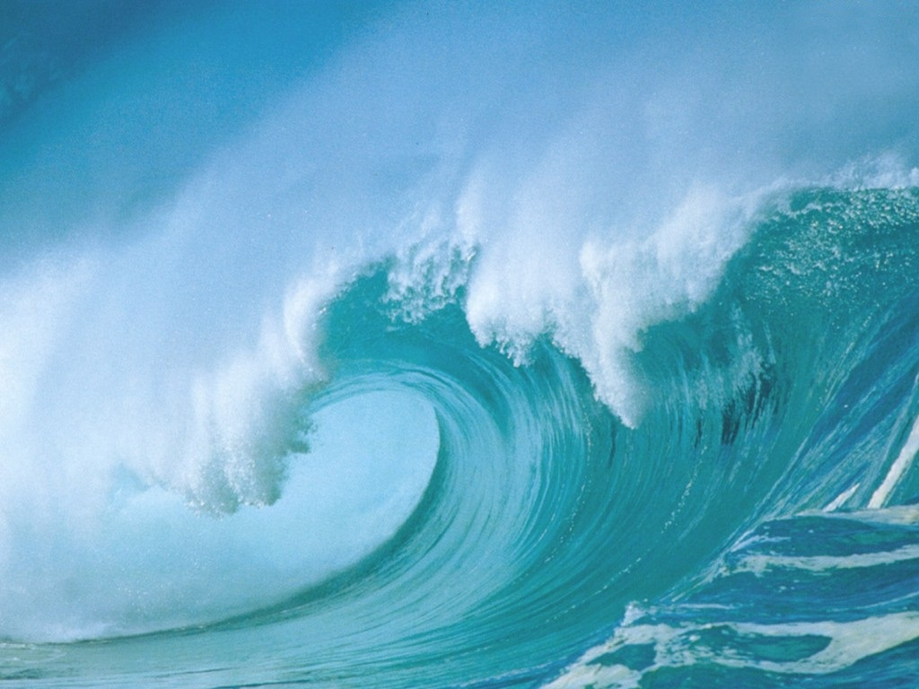
Rataplã do Mar
E, assim, sempre evitando, da tibieza, o engano.
Do amor à Pátria e honra, da fé sob a coberta.
Ao nosso brado: Alerta! Alerta! Sempre Alerta!
Responde-nos: Alerta! as vozes do oceano.

Slide 26

Rataplã do Mar
Em cadência firme e sã,
o rataplã, rataplã.
nossos peitos faz vibrar,
Rataplã dos Escoteiros do Mar.

Slide 27
Rataplã do Mar
Em cadência firme e sã,
nossos peitos faz vibrar,
o rataplã, rataplã.
Rataplã dos Escoteiros do Mar.
Índice

Slide 28



Hino da Modalidade do Ar Rataplã do Ar interpretação: Joel Franz do Estúdio Regente, em 2.003
Rataplã, plã, plã, vamos cantar.
Estaremos Sempre Alerta Escoteiros do Ar.
Rataplã, plã, plã, vamos cantar.
Estaremos Sempre Alerta Escoteiros do Ar.
Contatos ligados, motores roncando, Escoteiros do Ar cantando,
alegres reunidos com suas Patrulhas, aeromodelos voando.
Escoteiros do norte, Escoteiros do sul, do leste e do oeste, em seu afã,
somos Escoteiros do Ar e vamos cantar o nosso Rataplã.
Letra e música do chefe Jayme Janeiro Rodrigues (provavelmente na década de 1970).
Índice

Slide 29
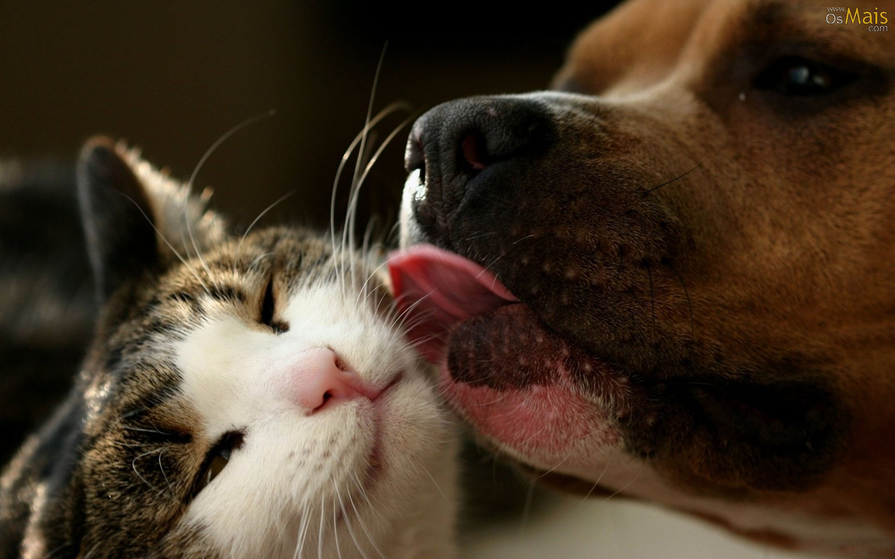
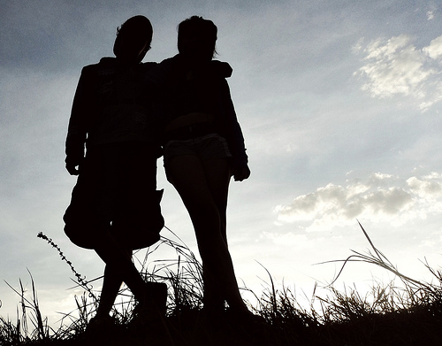
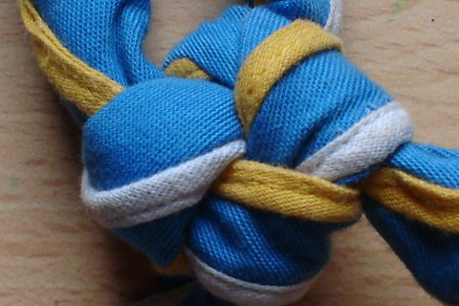
Hum (quero ficar aqui) interpretação: Distrito Bandeirante Acauã, na década de 1980
Quero ficar aqui,
mais um pouquinho só,
mais um pouquinho com você.
A noite vem eu sei,
não quero crer que vou.
para bem longe de você.
Por isso eu canto assim,
para alegrar o adeus,
e esta amizade não ter fim.
Índice

Slide 30
Atividades motivadoras:
Use canções com guia
(um canta e os outros repetem)
Busque letras em cancioneiros
Solicite paródias em carta prego
Peça representações com canções
Atividades para jovens:
Faça pequenos arranjos vocais
Localize músicas na internet

Slide 31
Com as músicas escoteiras podemos:
Nivelar o ânimo dos jovens
todos juntos no mesmo tom e gestos.
Alterar o ritmo das atividades
+ animada para agitar / + lenta para acalmar.
O uso das músicas:
Dividir atividades monótonas e longas,
quebrando em partes menores.
Treinar a memória, desenvolver a fala,
movimentar e agitar

